Slide 1
Virtual Memory: Concept
丛浩原 2020.12.10

Slide 2
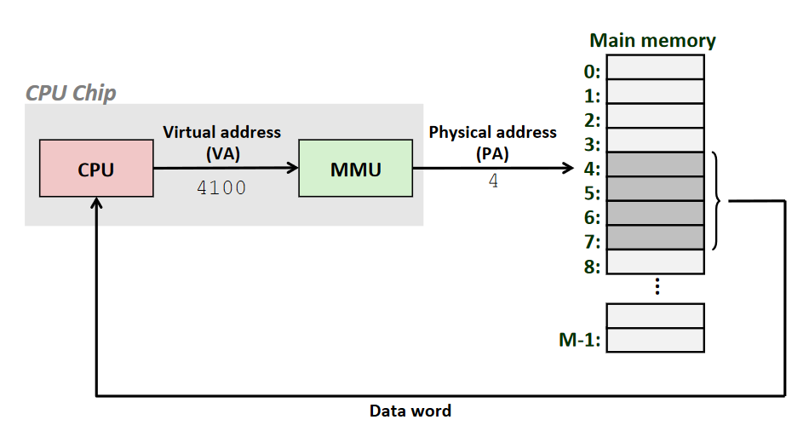
通过CPU中的MMU将虚拟地址转化成实际地址访问主存
内存保护（隔离内存空间）
内存管理（简化链接等）

Slide 3
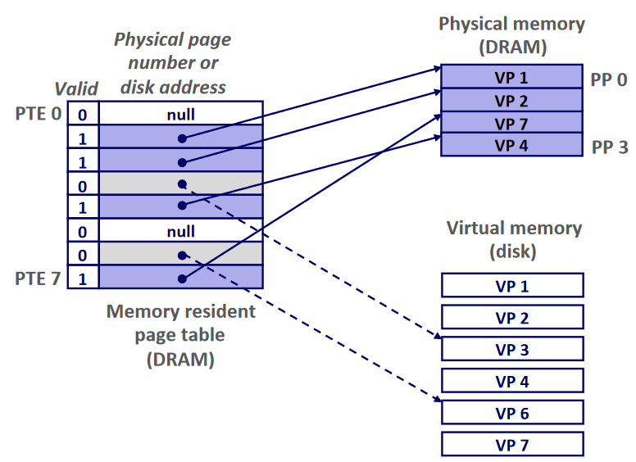
重要的结构——页表
一个PTE(页表条目)的数组
每个进程都有自己的页表
DRAM缓存是全相连的

Slide 4
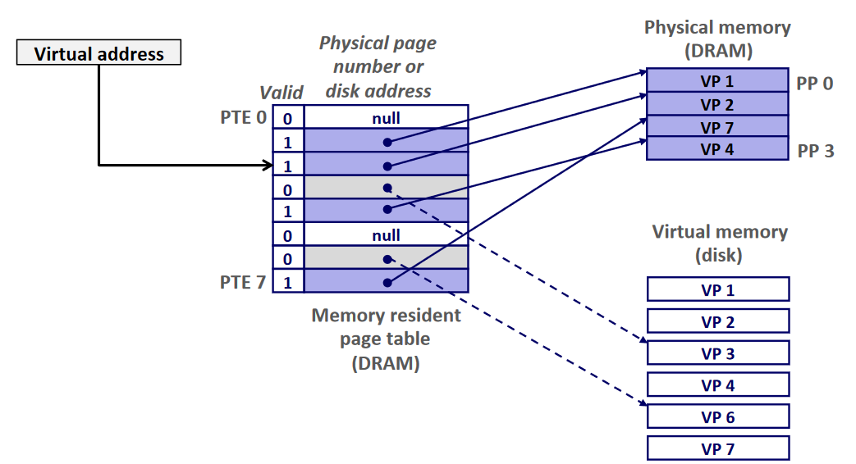
页命中
有效位为1，直接找到物理内存

Slide 5
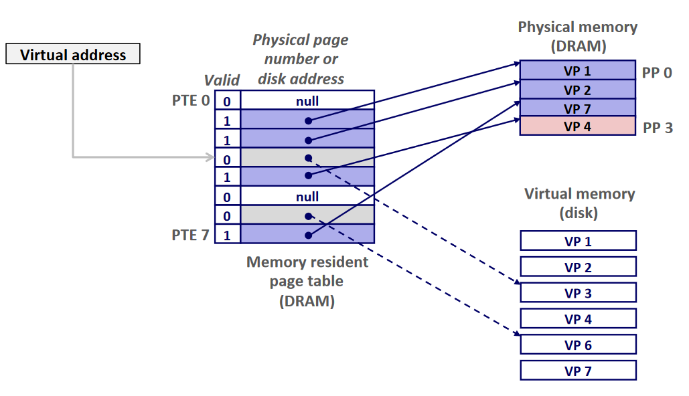
缺页（不命中）
当有效位为0时，即为缓存不命中
触发缺页(page fault)异常，调用异常处理
内核修改相应的物理内存、虚拟内存和页表
返回，重新开始导致缺页的指令
按需页面调度

Slide 6

又是局部性救了我们！
程序趋向于在一个较小的活动集合（工作集）上工作
如果时间局部性良好（工作集小于物理内存），虚拟内存工作良好
如果工作集的大小大于物理内存的大小，会产生抖动（页不断换进换出）

Slide 7
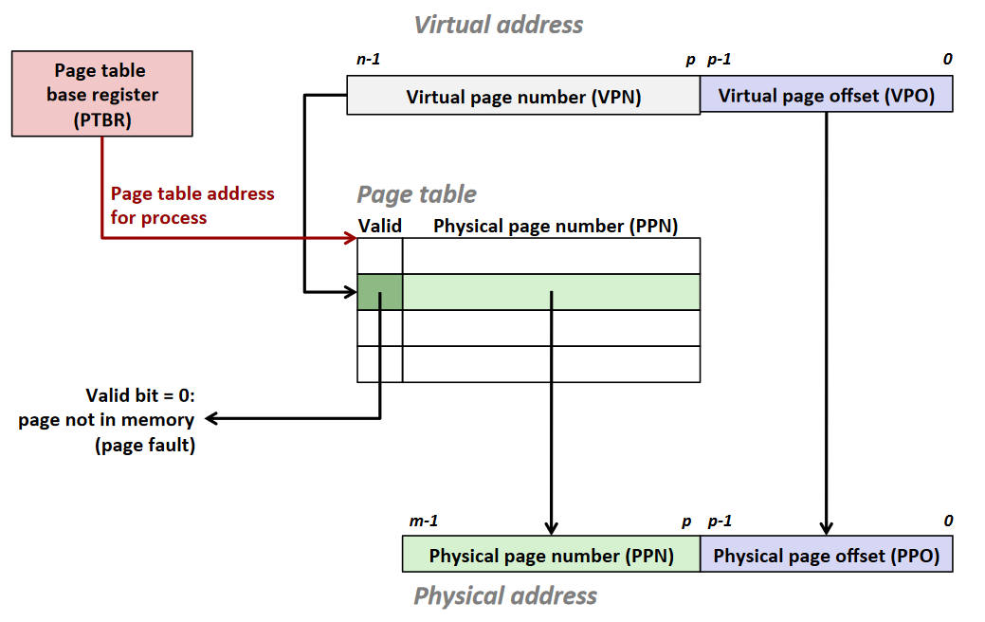
地址翻译
页表基址寄存器
页表只表达VPN到PPN的关系

Slide 8
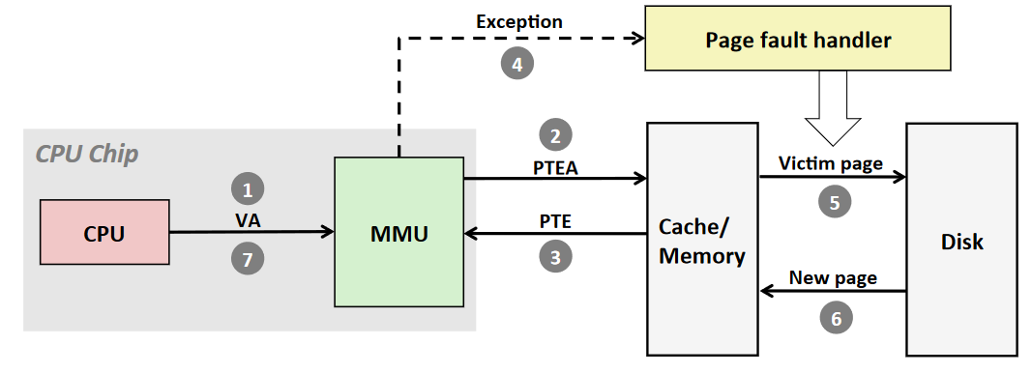
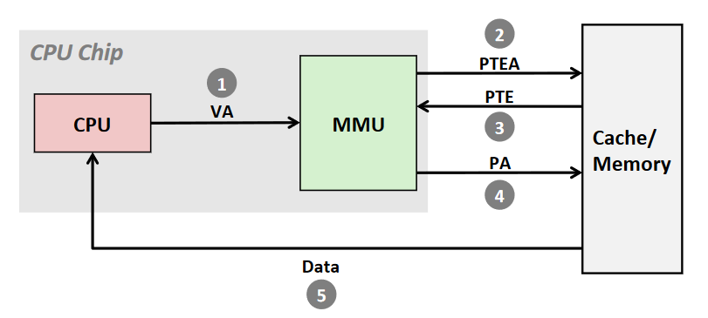
地址翻译过程

Slide 9
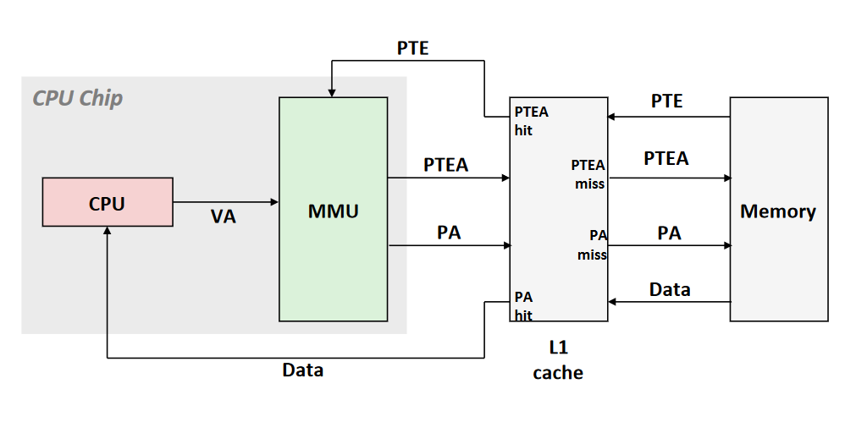
结合虚拟内存和高速缓存

Slide 10
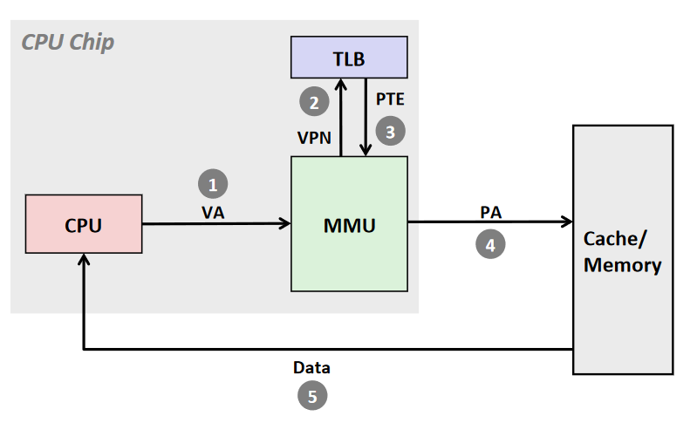

TLB（翻译后备缓冲器）
问题：每一次取数据都要至少两次访问内存（或高速缓存）
解决方法：添加一个缓存
TLB通常是高度相连的
TLBT
TLBI

Slide 11
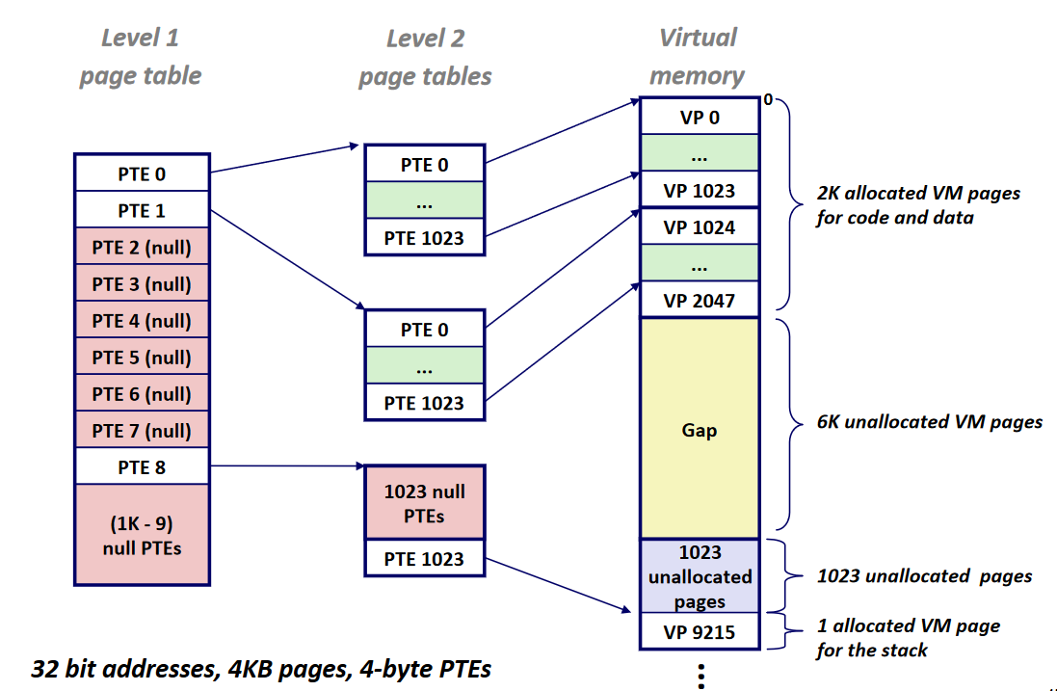
多级页表
问题：内存中总会有一个页表占据一些空间
解决方法：构造“页表的页表”，让多余的页表不出现
如果一级页表中PTE为空，相应
二级页表便不会存在
多级页表

